Slide 1
Regionssekretær Sør-Vest
Presentasjon forus 3.november 2014
Richard Ekhaugen

Slide 2
Hvem er så jeg?
35 år
Gift, to barn
Fra Trøgstad, Indre Østfold
Bosatt i Høvåg i Lillesand kommune
Kontor på Sørlandets Travpark
Utdannet allmennlærer med grunnfag Film, medier og kommunikasjon.
Jobbet innen travet siden 2008. Norsk Rikstoto, Equus Informasjon og Media, DNT.
Everton-fan
Hesteeier og oppdretter

Slide 3
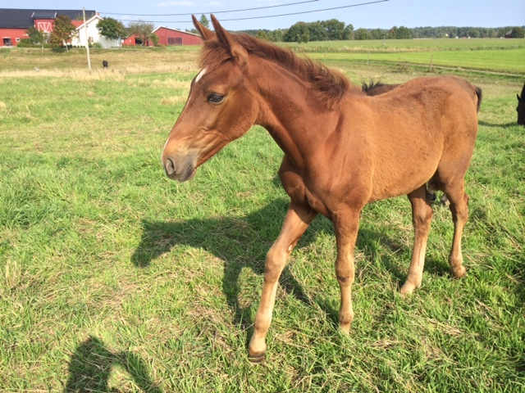
Naughtybynature – det er lov å drømme…

Slide 4
Organisasjon/Ansvarsområder
Ansatt av DNT (organisasjonsavdelingen). Til daglig faglig og administrativt underlagt travforbundenes leder. 100 % stilling. Oppstart 1.oktober.
Bistå travforbundenes ledere med å utvikle og utforme travforbundets langsiktige mål og strategier i henhold til travforbundets lover og DNTs strategiplan.
Ha et særlig ansvar for organisasjon, informasjonsformidling og kursvirksomhet.
Regnskap, lagsutvikling, følge opp årsrapporter, rekrutteringstiltak.
Ikke fysisk til stede på alle møter (telefonmøter/Skype) – knytte til meg et «instruktørkorps».

Slide 5
Viktige frister fremover
november: Frist for innkalling til generalforsamling i travlagene to måneder før møtet skal avholdes.
1. desember: Frist innsendelse av rapport etter hestens dag for utbetaling av tilskudd.
31.januar: forfall medlemskontingent for travlag 2015.
15.februar: frist for lagene å sende inn årsrapport til forbundene.
15.mars: frist for forbundene til å sende inn årsrapporter fra travlagene til dnt.
Mars: obligatorisk tillitsmannskurs for styremedlemmer i lag og forbund.
5. i hver måned: nominasjon «månedens hesteeier»

Slide 6
medlemsregister
Alle lag må ha en medlemsansvarlig med tilgang til medlemsregisteret
Sørg for at denne personen går gjennom lagets medlemslister og sjekker:
navn, adresse, mobil, mail, fødselsdato og kontingentsats. Er ikke opplysningene oppdatert, sørg for lagets egen del å få dette gjort fortest mulig.
Bruk registeret til å spare tid og penger; mail/SMS, etiketter.

Slide 7
Kurs
«Travlaget i sentrum»: Lagsutvikling.
Hjelpe laget til selv å endre og utvikle seg i ønsket retning
Tillitsmannskurs:
Gir blant annet et innblikk i oppbyggingen av DNT som organisasjon, organisasjonskultur, hvilke oppgaver travlaget har og rollefordelingen innen norsk travsport.
Webkurs:
Nyhetspublisering, enkel bildebehandling, hyperkoblinger og rettighetslovverk.
Medlemsregisterkurs:
Grunnleggende innføring i bruken av registeret, lovverk og retningslinjer for betaling av medlemskontingent.

Slide 8
Rekruttering – mitt hjertebarn
Førsteinntrykket:
«Pynt brura»! Hvordan markedsføres travsporten og det tilbudet de unge skal delta på? Mottakelse? Konkurrerende fritidsaktiviteter? Tenk kvalitet!
Gjennomtenkt strategi:
Utarbeide en helhetlig plan for rekrutteringsarbeidet. Involver de unge – eierskap og motivasjon.
Synliggjøring:
Blogg/hjemmeside/Facebook. Hva driver de unge? Hva får de tilbake? Hva lærer de? Hva betyr det sosialt?

Slide 9
Rekruttering forts.
Initiativ:
Skoler/barnehager/ungdomsklubber. Inviterer seg selv på besøk. Ta med hesten! Invitere klassene/elevene/barna til den lokale travbanen.
Oppfølging foreldre:
Avgjørende betydning at foreldrene engasjeres! Ha et tilbud også til disse.Foreldregrupper/sosiale aktiviteter.
ØNSKER VI Å BLI FLERE?

Slide 10
Kontaktinfo
Mail: dnt-sorvest@travsport.no
Mobil i arbeidstiden: 99 69 36 24
Adresse: Travparkveien 30, 4636 Kristiansand S.

